Slide 1

ГАУ ДПО РБ «БРИОП»
Исследование и профессиональных компетенций педагогических работников
Начальник ОАиРПК, Л.В. Дугаржапова

Slide 2
Содержание ЕСОКО
Международные исследования(PISA, TIMSS, PIRLS, TALIS, PIAAC);
Государственная итоговая аттестация;
Национальное исследование качества образования (НИКО);
Всероссийские проверочные работы (ВПР);
Исследование профессиональных компетенций педагогических работников и управленческих кадров;
Контроль и надзор в системе школьного образования;
Повышение квалификации в реализации методических рекомендаций

Slide 3
Важные приоритеты государственной политики в сфере ОКО
Формирование и развитие единого образовательного пространства на основе целостной и сбалансированной системы процедур и механизмов оценки качества образования, реализуемых на федеральном и региональном уровнях.
Создание в регионах, муниципалитетах и школах систем обеспечения качества, базирующихся не на контроле, а на получении своевременной и содержательной информации для принятия управленческих решений.

Slide 4
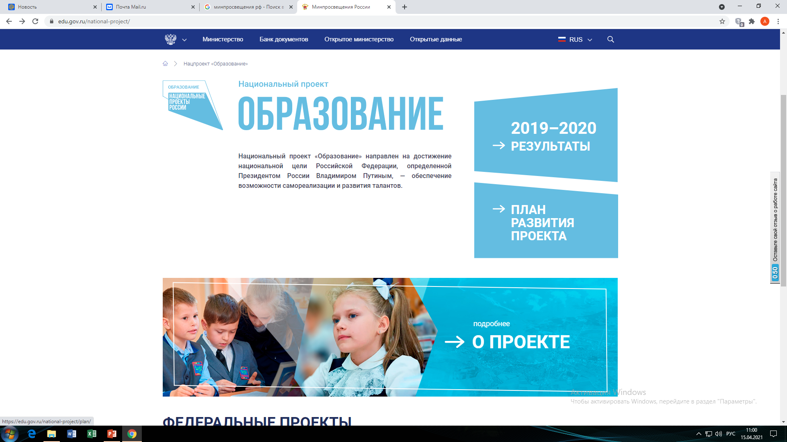
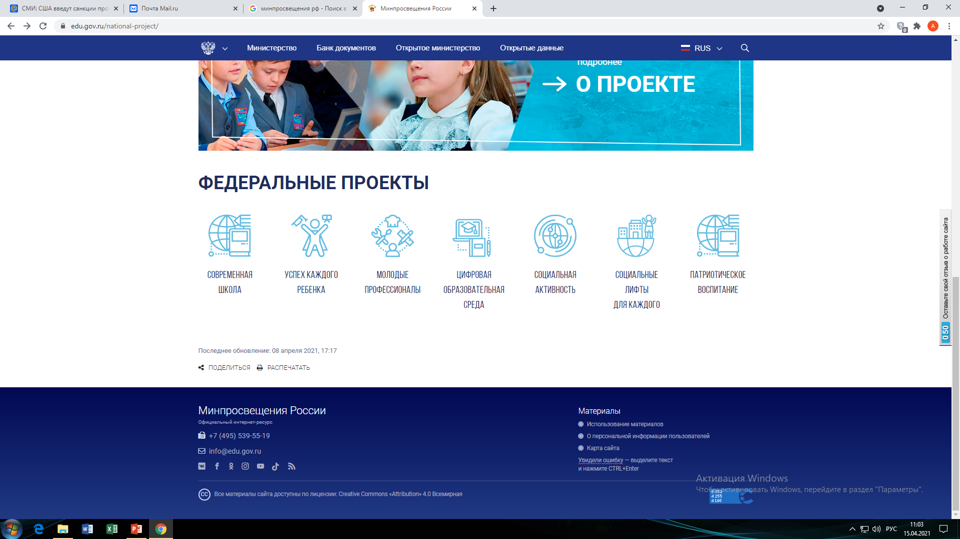

Slide 5
УТВЕРЖДЕНЫ
распоряжением Правительства Российской Федерации
от 31 декабря 2019 г. № 3273-р
ОСНОВНЫЕ ПРИНЦИПЫ
национальной системы профессионального роста педагогических работников Российской Федерации, включая национальную систему учительского роста
Обеспечение доступности качественного образования в общеобразовательных организациях субъектов Российской Федерации
1. Повышение уровня обеспеченности педагогическими кадрами региональных систем общего образования
2. Модернизация системы подготовки педагогических кадров
II. Непрерывное профессиональное развитие педагогов
Формирование инфраструктуры и применение инновационных технологий для адресной реализации программ профессионального развития педагогических работников
Разработка модели аттестации руководителей общеобразовательных организаций
Создание и внедрение единой федеральной системы научно-методического сопровождения педагогов
III. Стимулирование профессионального роста педагогов

Slide 6
ЦНППМ ПР — ведущий институт вовлечения педагогических работников и управленческих кадров в национальную систему профессионального роста через:
формирование системы методического сопровождения освоения программ ДППО с использованием персонифицированных образовательных маршрутов на основе выявленных дефицитов профессиональных компетенций, в том числе с применением сетевых форм реализации программ;
фасилитацию переноса приобретенных (усовершенствованных) профессиональных компетенций в ежедневную педагогическую (управленческую) практику;
выявление, систематизацию, отбор и распространение новых рациональных и эффективных педагогических (управленческих) практик;
создание и развитие распределенной сети муниципальной методической поддержки, муниципальных тьюторов.

Slide 7
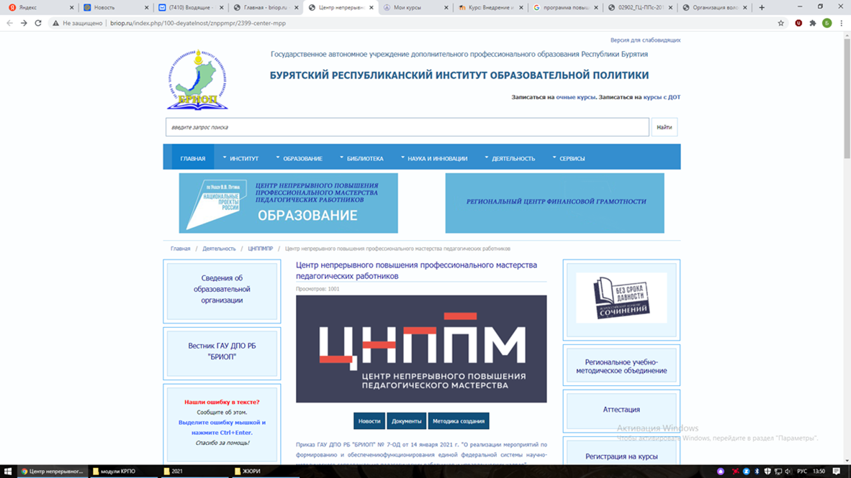

Slide 8
РАМКА КОМПЕТЕНЦИЙ УЧИТЕЛЯ
2021 год
НОРМАТИВНЫЕ ДОКУМЕНТЫ
1. Приказ Министерства образования и науки Российской Федерации от 17.05.2012 № 413 «Об утверждении и введении в действие федерального государственного образовательного стандарта среднего общего образования» (с изменениями и дополнениями от 29 декабря 2014 г.; 31 декабря 2015 г.; 29 июня 2017 г.; 24 сентября, 11 декабря 2020 г.);
2.Приказ Министерства образования и науки Российской Федерации от 17.12.2010 №1897 «Об утверждении федерального государственного образовательного стандарта основного общего образования» (с изменениями и дополнениями от 29 декабря 2014 г., 31 декабря 2015 г.);
3. Приказ Министерства просвещения Российской Федерации от 31.05.2021 №286 "Об утверждении федерального государственного образовательного стандарта начального общего образования" (Зарегистрирован 05.07.2021 № 64100);
4. Приказ Министерства просвещения Российской Федерации от 31.05.2021 № 287 "Об утверждении федерального государственного образовательного стандарта основного общего образования"
(Зарегистрирован 05.07.2021 № 64101)

Slide 9
РАМКА КОМПЕТЕНЦИЙ УЧИТЕЛЯ
2021 год
НОРМАТИВНЫЕ ДОКУМЕНТЫ
5. "Примерная основная образовательная программа основного общего образования" (одобрена решением федерального учебно-методического объединения по общему образованию, протокол от 08.04.2015 N 1/15) (ред. от 04.02.2020)
6. Примерная основная образовательная программа среднего общего образования, одобренная решением федерального учебно-методического объединения по общему образованию (протокол от 28 июня 2016 г. № 2/16-з) (www.fgosreestr.ru);

Slide 10
РАМКА КОМПЕТЕНЦИЙ УЧИТЕЛЯ
2021 год
НОРМАТИВНЫЕ ДОКУМЕНТЫ
ФГОС ВО 3++
7. Приказ Минобрнауки России от 22.02.2018 N 125 "Об утверждении федерального государственного образовательного стандарта высшего образования - бакалавриат по направлению подготовки 44.03.05 Педагогическое образование (с двумя профилями подготовки)" (Зарегистрировано в Минюсте России 15.03.2018 N 50358)
8. Приказ Минобрнауки России от 22.02.2018 N 121 "Об утверждении федерального государственного образовательного стандарта высшего образования - бакалавриат по направлению подготовки 44.03.01 Педагогическое образование" (Зарегистрировано в Минюсте России 15.03.2018 N 50362

Slide 11
РАМКА КОМПЕТЕНЦИЙ УЧИТЕЛЯ
2021 год
НОРМАТИВНЫЕ ДОКУМЕНТЫ
9. приказ Министерства образования и науки Российской Федерации (Минобрнауки России) от 7 апреля 2014 г. N 276 г. Москва "Об утверждении Порядка проведения аттестации педагогических работников организаций, осуществляющих образовательную деятельность » (Зарегистрирован в Минюсте РФ 23 мая 2014 г. N 32408);
10. приказ Минтруда России от 18.10.2013 N 544н (с изм. от 25.12.2014) «Об утверждении профессионального стандарта "Педагог (педагогическая деятельность в сфере дошкольного, начального общего, основного общего, среднего общего образования) (воспитатель, учитель)» (Зарегистрировано в Минюсте России 06.12.2013 N 30550);

Slide 12
Блок 1. Предметная компетенция
Умение оперировать фактическим материалом, включенным в содержание учебного предмета на уровне среднего общего образования (базовый и повышенный уровни)
Умение оперировать теоретическим материалом, включенным в содержание учебного предмета на уровне среднего общего образования (базовый и повышенный уровни), и интерпретировать его применительно к практическим предметным ситуациям
Владение методологическими знаниями и исследовательскими умениями в области преподаваемого предмета

Slide 13
Блок 2. Методическая компетенция
Знание и применение на практике нормативного и программно-методического обеспечения преподаваемого предмета
Знание и эффективное применение в практике работы разнообразных средств обучения предмету, проектирование современной образовательной среды
Знание и обоснованный выбор методов, приемов, форм обучения и технологий обучения предмету для учебных занятий и внеурочной деятельности

Slide 14
Блок 3. Психолого-педагогические и коммуникативные компетенции
Обеспечение в рамках должностных обязанностей полноценного участия обучающихся (в том числе с особыми образовательными потребностями) в учебной деятельности.
Формирование инклюзивной и мотивирующей образовательной среды для обеспечения полноценного участия обучающихся (в том числе с особыми образовательными потребностями) в учебной деятельности.

Slide 15
Условия эффективного использования результатов оценочных процедур
Социально-политический контекст: Контроль или Поддержка
Поддержка заинтересованных сторон
Наличие надёжного инструментария
Наличие надёжной стандартизированной процедуры проведения оценки
Ориентация на информационные потребности основных групп пользователей результатов оценки
Подготовка ясного итогового отчёта
Учёт дополнительных данных при принятии управленческих решений по итогам оценки

Slide 16
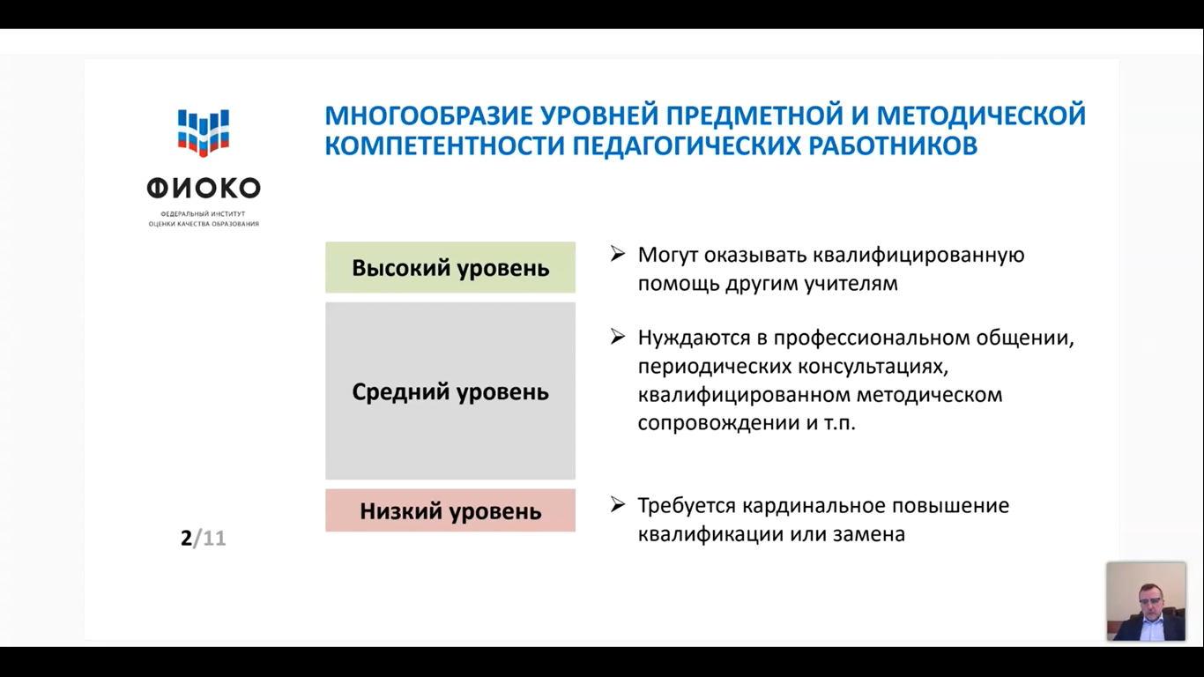

Slide 17
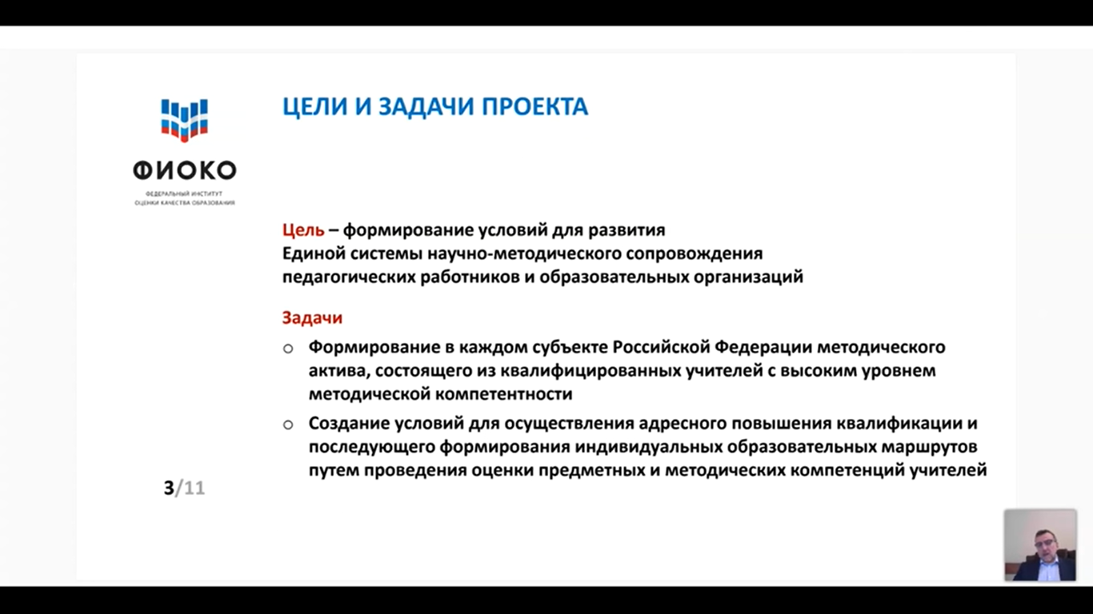

Slide 18
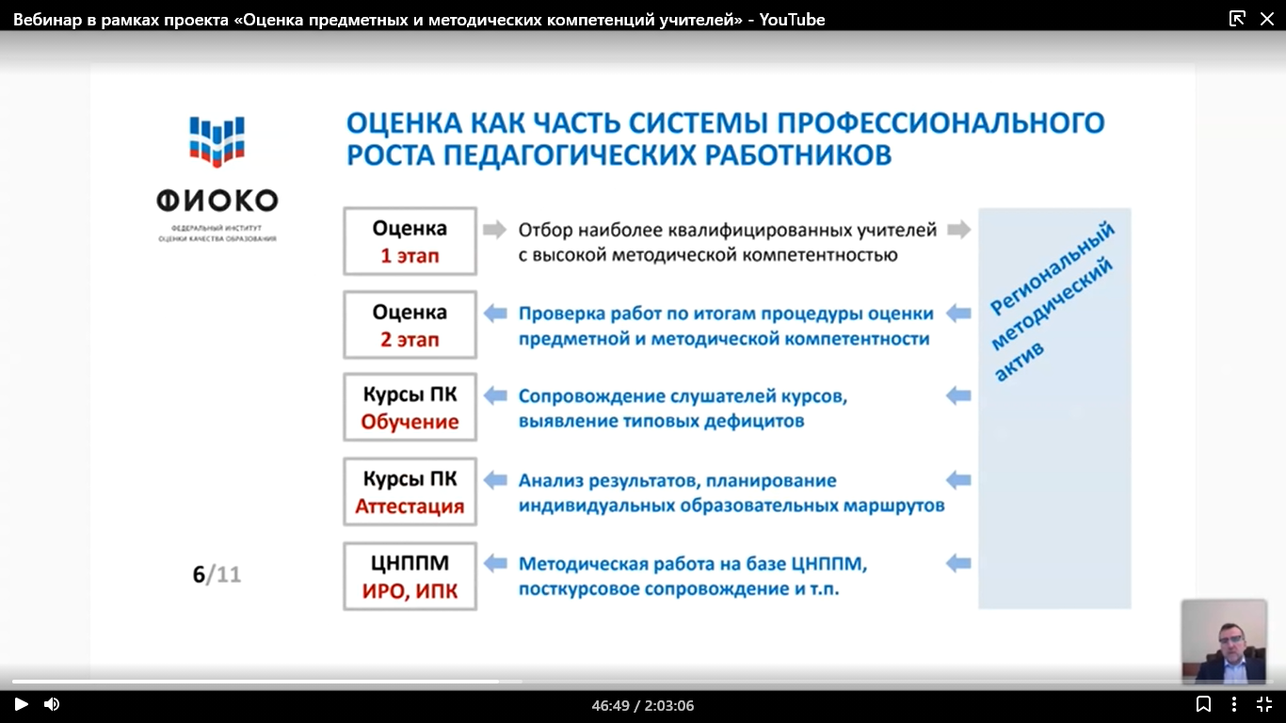

Slide 19
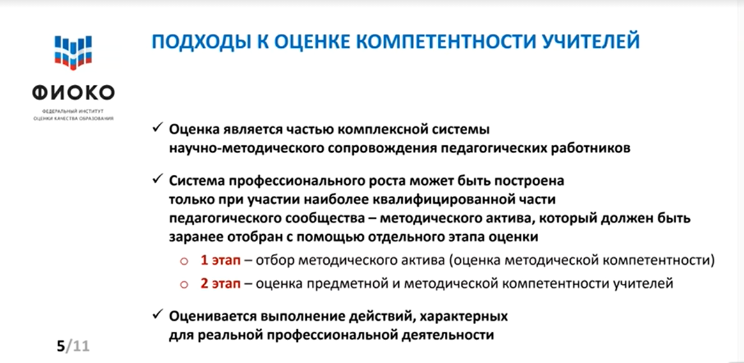

Slide 20
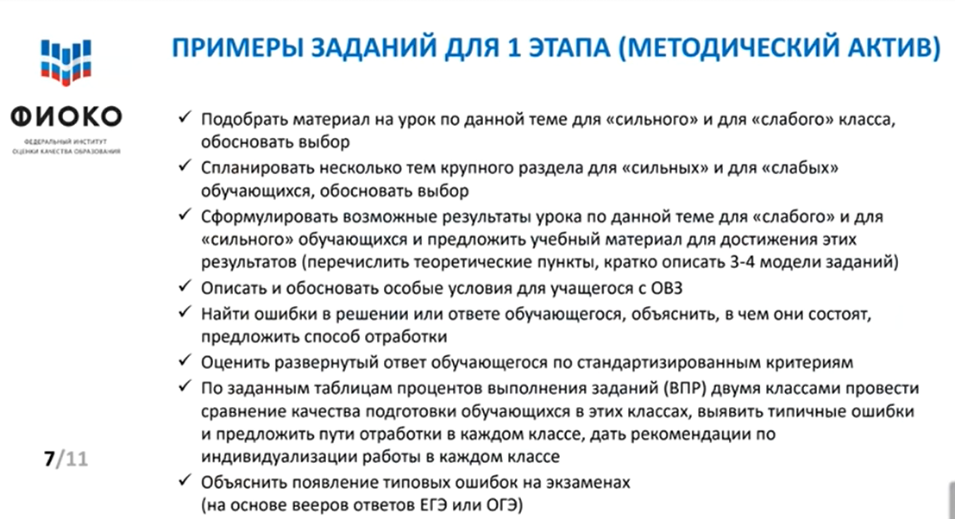

Slide 21
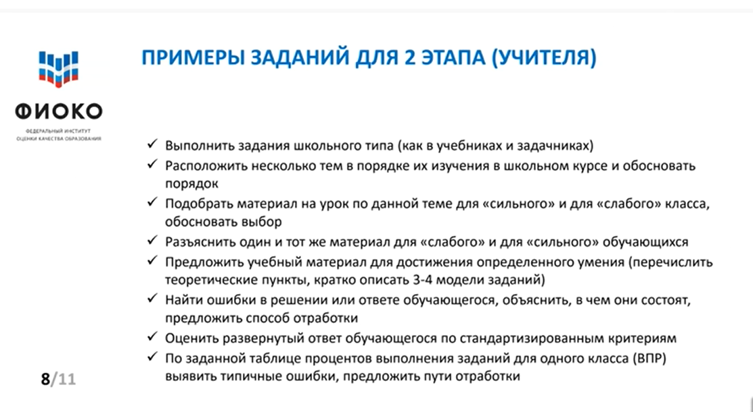

Slide 22
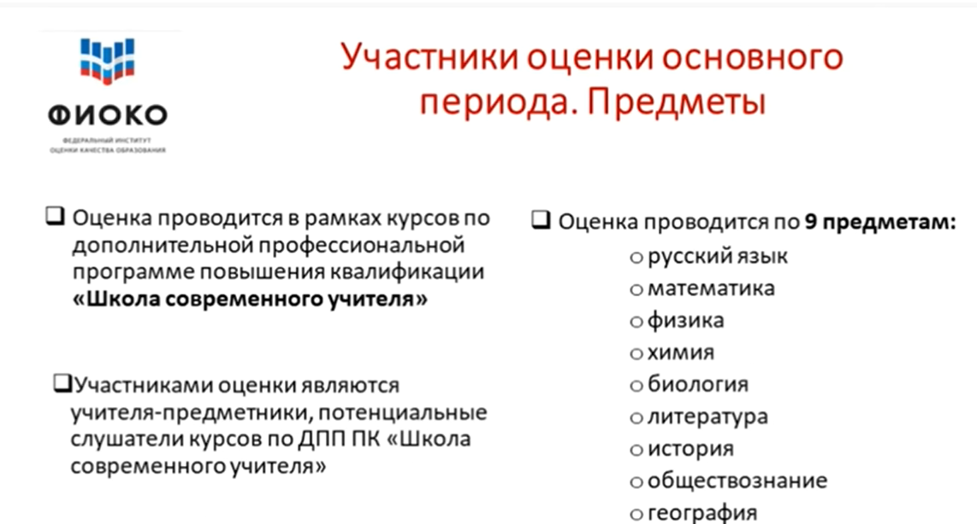

Slide 23
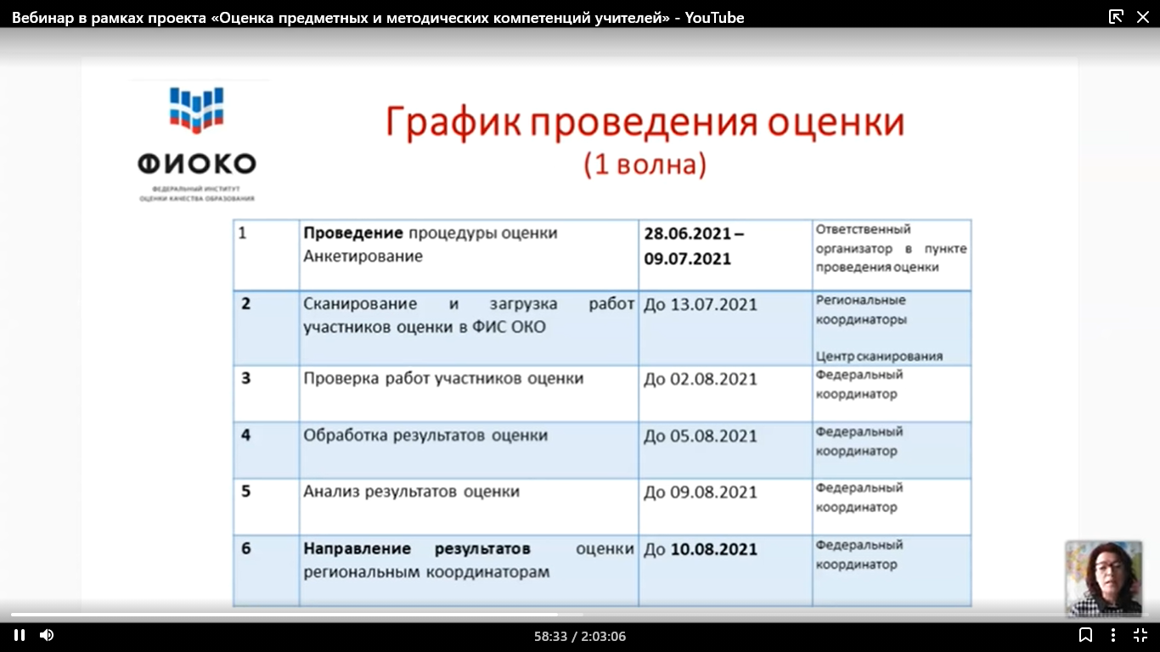

Slide 24


Slide 25

Контактные данные
ОАиРПК:
Адрес: ул. Гагарина, д. 28, 2 каб.
Телефон: 8(3012)44-31-04
Адрес эл. почты: att03@mail.ru
Сайт: http://my.briop.ru
Скайп: att03@outlook.com

